Slide 1
프로젝트명 | 문서버전 | 최종업데이트일자 | 작성자
주행기록통한대시보드와리포트제공 | 1.0.2 | 12.28 | 김광일

Slide 2
문서 버전관리
Version | Date | Page | Description | Name
1.0.0 | 2022.12.26 | 최초배포 | 최초배포 | 김광일
1.01 | 2022.12.28 |  |  | 김광일
1.02 | 2022.12.29 |  |  | 김광일

Slide 3
목차
1. Information Architecture
2. 화면 타입
3. 데이터셋과 경고문
4. 화면 구조
Home
Dashboard
Report

Slide 4
1. Information Arachietecture
Home
BMW i3 hatchback 정보
DropDown으로 1~31일 데이터 선택
DashBoard
Velocity[km/h]
Motor Torque [Nm]
AirCon Power [kW]
Heating power CAN [kW]
SoC [%]
Report
이상 주행 구간 [초]
이상 주행구간 피드백 문구

Slide 5

2. 화면 타입
1 depth
2 depth
Home
Dashboard
Report
Back button(Home 화면으로)
Home Button(Home 화면으로)

Slide 6
3. 데이터셋과 경고문
Description(데이터셋)
데이터셋은 TripA1~31 중 dropdown으로 원하는 주행 기록을 선택한다.
데이터셋은 시계열 그래프를 위한 TripA_con_TS.csv, 막대그래프 와 구간별 soc 표현을 위한 TripA_con_bar.csv
구간별 경고문을 위한 TripA_report.csv, 데이터셋의 주행 요약을 위한 TripA_report_summary.csv가 있다.
Description(경고문)
경고문과 주행요약을 위한 데이터는 Velocity, Aircon Power, Heating Power의 정규화되어 최대-최소 값을 구한 데이터들이 있다.
전체 평균 연비와 각 구간별 연비를 비교하여 연비가 낮은 구간을 고른다
연비가 낮은 구간에서 띄울 경고문을 정한다. Velocity, aircon, heating power의 최대와 최소 차이가 큰 값을 경고문으로 선택하여 출력한다.
주행요약은 4가지로 나뉜다. (1) 각 구간별 연비가 좋은 구간이 3개라면 연비가 좋음 (2) 좋음이 2개면 대체로 좋음을 출력 (3) 좋음이 1개면 대체로 나쁨을 출력 (4) 좋음이 없으면 연비가 나쁨을 출력한다.
Description(경고문)
Velocity 경고문 : 속도가 높아 연비가 좋지 않았습니다.
Aircon 경고문 : 히터전력이 높아 연비가 좋지 않았습니다.
Heating 경고문 : 에어컨전력이 높아 연비가 좋지 않았습니다.
주행요약
3구간 중 좋음이 3개 -> 좋은 연비로 운전 하셨습니다.
3구간 중 좋음이 2개 -> 대체적으로 좋은 연비로 운전 하셨습니다.
3구간 중 좋음이 1개 -> 대체적으로 연비가 좋지 못했습니다.
3구간 중 좋음이 0개 -> 연비가 좋지 못했습니다.

Slide 7

4. 화면 구조 - home
1
Home
3
Description
헤더, 화면 제목
Dropdown형식, 클릭 시 해당 일자의 대시보드로 이동됨
Bmw i3 hatchback 정보 (텍스트)
BMW i3 hatchback info
가격 : 6,000~6,560만원
연료 : 전기
주행 : 248km 1회 충전 시
연비 : 복합 5.6km/kWh 도심 6.2, 고속 5
출력 : 125kW 모터 168hp (단순환산치)
용량 : 37.9kWh 배터리
버튼?
2
TripA1 (2014_7_1일)
TripA1 (2014_7_1일)
TripA2 (2014_7_2일)
TripA3 (2014_7_3일)
TripA4 (2014_7_4일)
TripA5 (2014_7_5일)
TripA6 (2014_7_6일)
TripA7 (2014_7_7일)
.
.
TripA31 (2014_7_31일

Slide 8
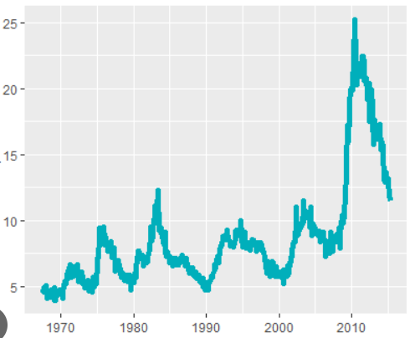
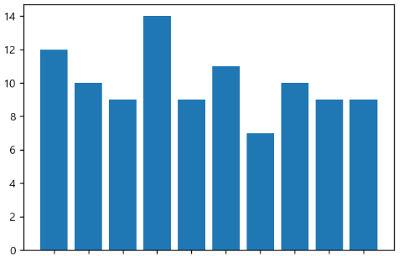
Description
헤더, 화면 제목
Velocity [km/h] 시계열 그래프(line plot)(x축time [s], y축 Throttle [%]), 색 blue, width=35%
Motor Torque[Nm] 시계열 그래프(line plot)(x축time [s], y축 Throttle [%]), 색 blue, width=35%
Aircon Power [kW] (plt.bar로 표현. X축 time [s], y축 Aircon [kW]) 색 blue, width = 20%
Heating Power CAN [kW] (plt.bar로 표현. X축 time [s], y축 Aircon [kW]) 색 blue, width = 20%
Barplot과 같은 데이터로 구간별 displayed SoC% 출력(총3개)
분석 리포트 출력
데이터셋 출력이 끝날 시에 리포트 버튼 출력
- 다음 화면에서 경고문과 데이터셋 설명
4. 화면 구조 - Dashboard
1
Dashboard
2
3
4
5
6
88%
85%
80%
2014_7_1-1
2014_7_1-2
2014_7_1-3
7
8
TripA_report_summary의 주행요약
리포트

Slide 9
4. 화면 구조 - home
Report
1
Description
헤더, 화면 제목
각 주행 구간의 경고문을 기록한다. Velocity, Airconpower, Heating power 3.
TripA_report_summary 의 주행기록을 출력
2
3
이상 주행 구간 기록
TripA{} 이상 주행 구간 [0~120초]
히터전력이 높아 연비가 좋지 않았습니다
.TripA{} 이상 주행 구간 [120~240초]
속도가 높아 연비가 좋지 않았습니다.
.
.
.
.
.
.
TripA{} 주행 요약
- 대체적으로 연비가 좋았습니다. .
.
.
.
.

